Slide 1
Plantenfysiologie

Slide 2
Bloemen

Slide 3
Geslachtelijke vrtpl
Voortplanting
ongeslachtelijke vrtpl

Slide 4
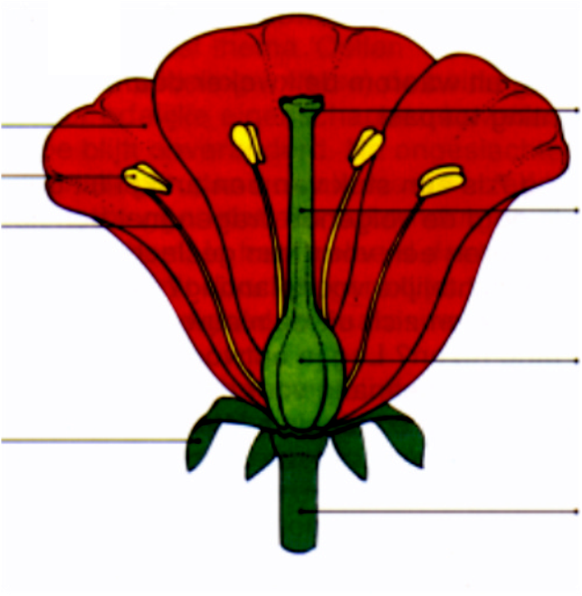
kroonblad
stempel
helmknop
meeldraad
stijl
helmdraad
Stamper
vruchtbeginsel
kelkblad
bloemsteel

Slide 5
Tweeslachtig
plant
Vrouwelijke
plant
Mannelijke plant

Slide 6
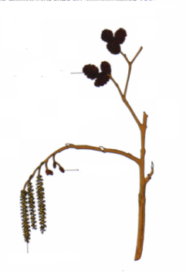
Éénhuizig : man en vrouw wonen in één huis
Bloemen zijn tweeslachtig
Bloemen zijn éénslachtig
Tweehuizig man woont in een huis en vrouw woont in een huis
Bloemen zijn altijd éénslachtig

Slide 7
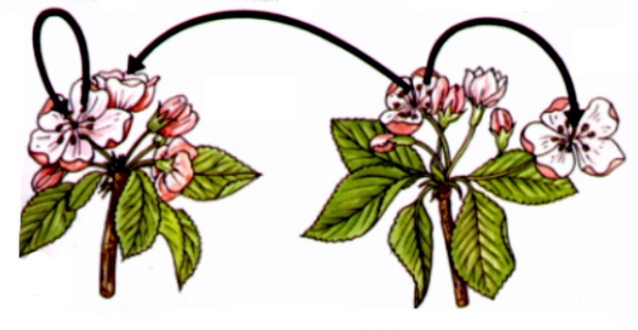
zelfbestuiving
kruisbestuiving
zelfbestuiving

Slide 8
Oud stamperkatje
stamperkatje
meeldraadkatje
De els heeft éénslachtige bloemen: vrouwelijke bloemen (stamperkatjes) en mannelijke bloemen (meeldraadkatjes)

Slide 9
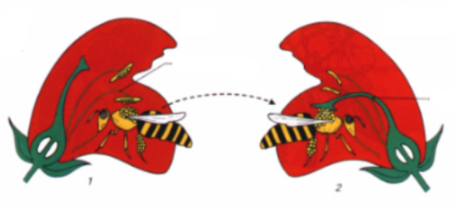
Meeldraad brengt stuifmeel op rug van het insect
Stuifmeel komt op de stempel

Slide 10
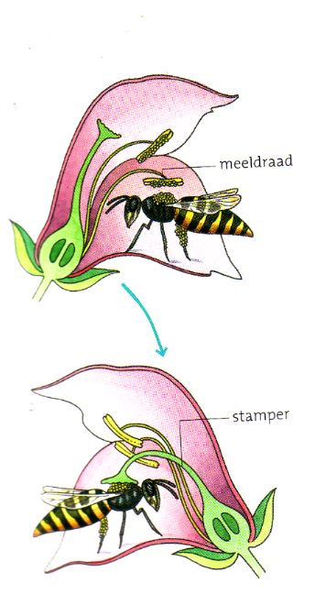

Slide 11
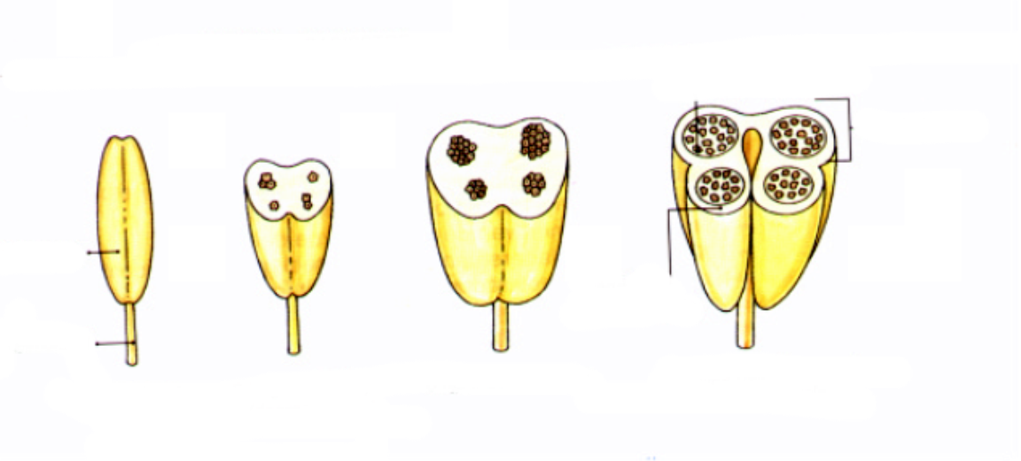
helmhokje
stuifmeelkorrel
helmhokje
wand
helmdraad
Stuifmeelkorrels zijn de spermacellen van een plant. Zij ontstaan in de meeldraden d.m.v. reductiedeling

Slide 12
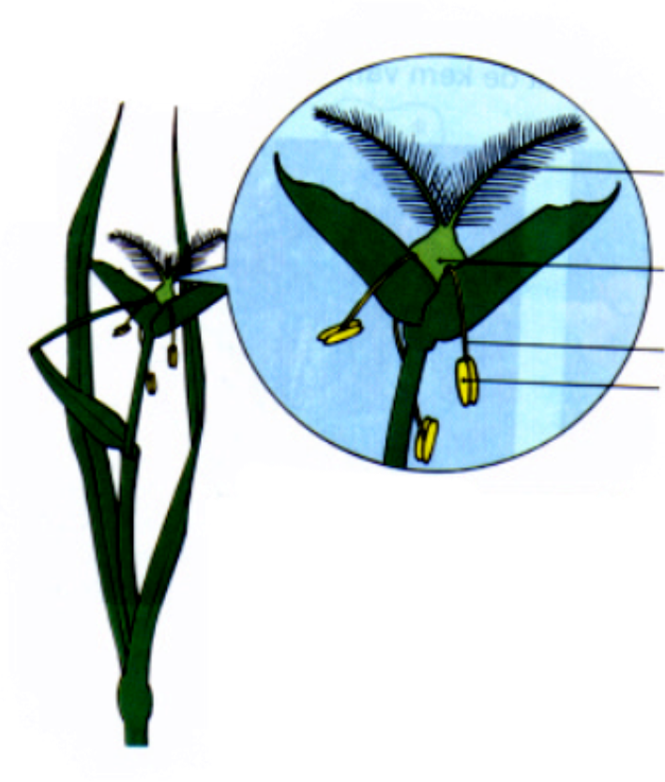
stempel
vruchtbeginsel
helmdraad
helmhokje
Gras is een windbloeier:
Grote veervormige stempels om stuifmeel op te vangen
Meeldraden hangen buiten de bloem
Geen opvallende kleuren
Licht stuifmeel

Slide 13
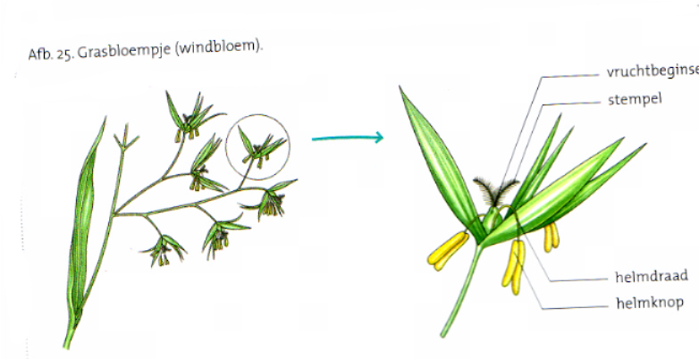

Slide 14
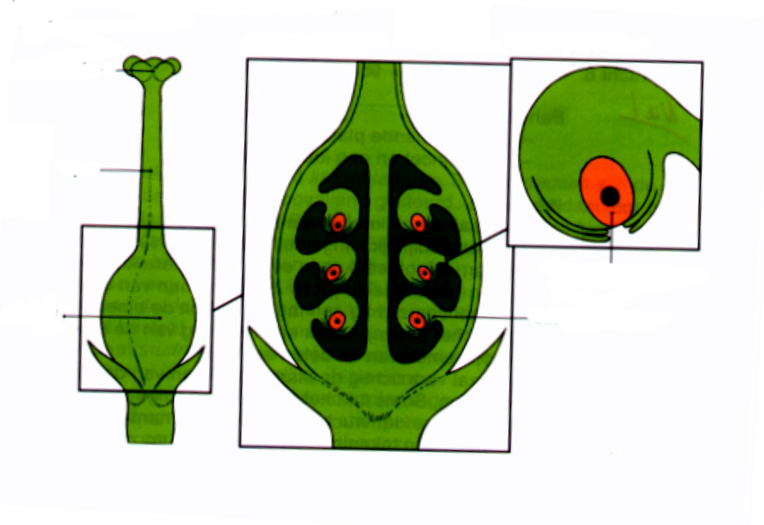
stijl
Eicel met kern
zaadbeginsel
vruchtbeginsel

Slide 15
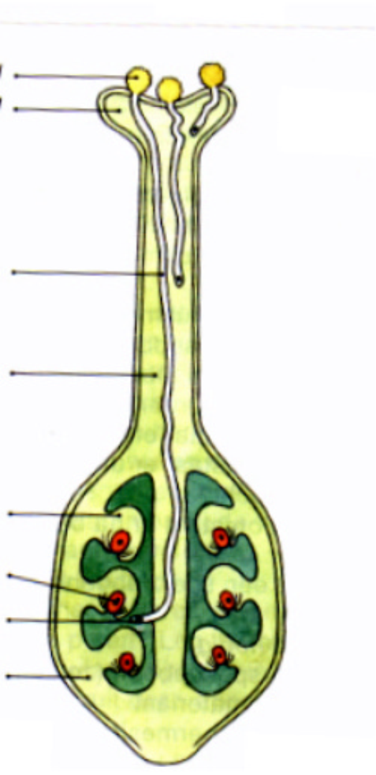
stuifmeelkorrel
stempel
stuifmeelbuis
stijl
zaadbeginsel
Kern van de eicel
Kern van de stuifmeelkorrel
vruchtbeginsel

Slide 16
Vruchten

Slide 17
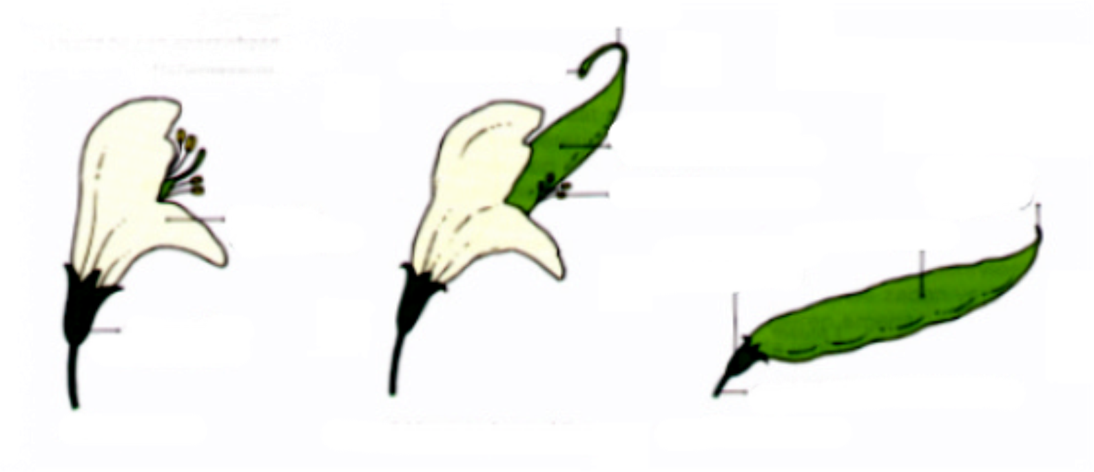
Vergroeide kroonbladeren
stijl
stempel
vruchtbeginsel
meeldraden
vrucht
Vergroeide kelkbladeren
Overblijfsel van stijl

Slide 18
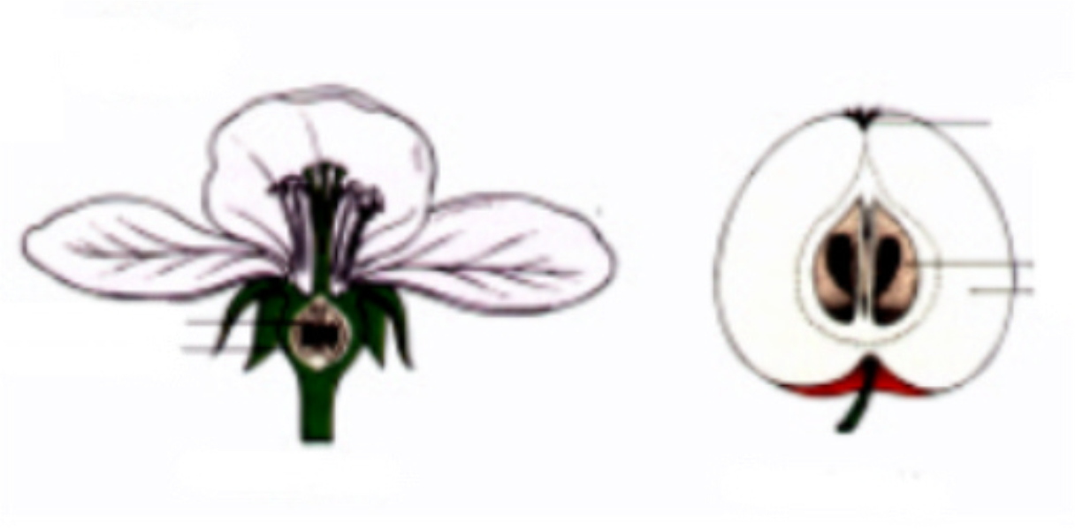
vruchtbeginsel
kroontje
klokhuis
vruchtvlees
bloembodem

Slide 19
Vruchttype
Droge vruchten
Eenzadige en niet openspringen - Graanvrucht (caryopsis):Vruchtwand met de zaadhuid vergroeid en veelal omgeven door een schudblad (kafje)(grassen) •- Dopvrucht: Vruchtwand en zaadhuid niet vergroeid, ontstaan meestal uit 1hokkig vruchtbeginsel (zonnebloem,paardenbloem,boterbloem) - Noot: Vruchtwand is 1 of meerhokkig (kastanje, beuk, eik, walnoot, hazelnoot)
Meerzadig en openspringende vruchten -Splitvrucht (kaasjeshuid) valt uit elkaar in éézadige delen - Kluisvrucht (ooivaarsbek) - Doosvrucht - Kokervrucht, een vruchtblad (ridderspoor) - Peul, twee vruchtbladen (erwt, boon) - Hauw, bestaat uit 2 vruchtbladen waarvan de lengte minstens drie x zo lang is als de breedte (raapzaad) - Echte doosvrucht, meerbladige vrucht

Slide 20
Vlezige vruchten
- Bes: zaden zitten vrij in het vruchtmoes (soms vloeibaar) (tomaat, druif, banaan, meloen, komkommer)
- Citrusvrucht: leerachtige kleurige, etherische oliën bevattende dunne buitenlaag sponzige witte geurloze en smaakloze middenlaag en de vliezige binnenlaag bevat de sapzakjes
- Steenvruchten: vlezig mesocarp en hard endocarp) enkelvoudig (kers, perzik, pruim, nectarin, mango) samengesteld (vlier, hulst)
- Pitvruchten: endocarp rond de zaden is leerachtig (klokhuis), het mesocarp vormt het vruchtvlees en de schil (exocarp) is zeer dun. (appel, peer)

Slide 21
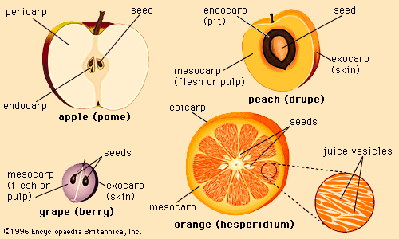

Slide 22
Fasen in de vruchtontwikkeling
Eerste stadium
Ontwikkelen zaadknoppen Uitgroeien bloembodem. De zaadknoppen produceren het groeihormoon cytokinine.(celdeling)
Tweede stadium
Vrucht is al in grootte toegenomen. Het zaad gaat andere hormonen te produceren. Afhankelijk van de soort zijn dit gibberellinezuur of auxine. (Vergroten van de cellen)
Derde stadium
Het vruchtbeginsel begint al echte vorm aan te nemen. De zaadjes binnen in het fruit zijn al echte zaden geworden en hebben een gedroogde zaadmantel.

Slide 23
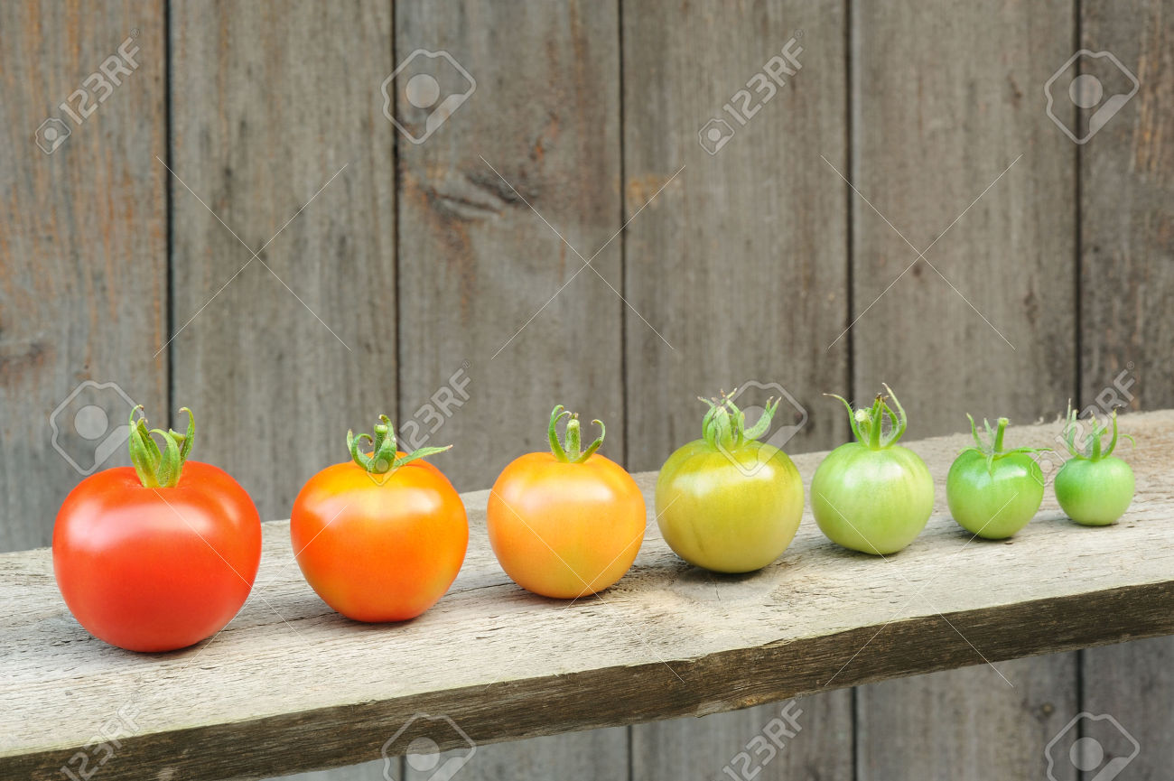
Vierde stadium
Het fruit volgroeid, maar de vrucht is nog steeds zuur, melig, groen en hard. Het fruit is nog niet rijp.
Vijfde stadium
Ethyleen zorgt voor de verhoogde productie van bepaalde enzymen. Zuur deeltjes worden afgebroken. Zetmeel wordt omgezet in suikers. Water wordt opgenomen.

Slide 24
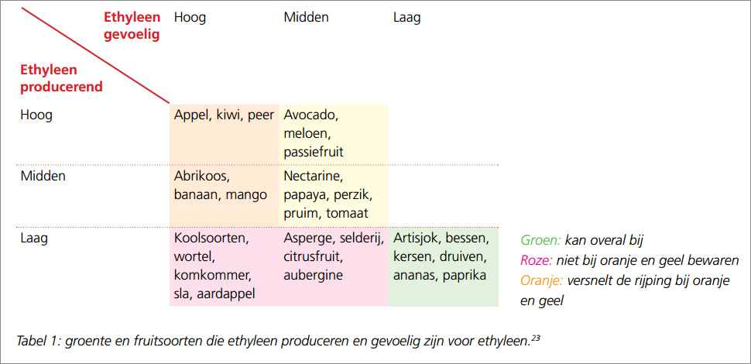

Slide 25
Zaden

Slide 26
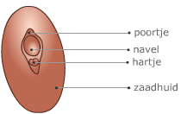

Slide 27
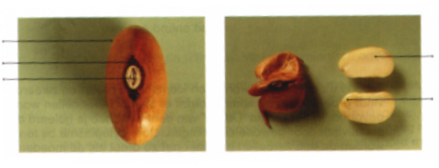
zaadhuid
poortje
zaadlob
navel
kiempje
De zaadhuid geeft bescherming De navel is de plek waarmee de boon heeft vastgezeten aan de peul Het poortje neemt water op en de kiem wordt “wakker” De zaadlobben bevatten reservevoedsel waarmee de kiem kan groeien

Slide 29
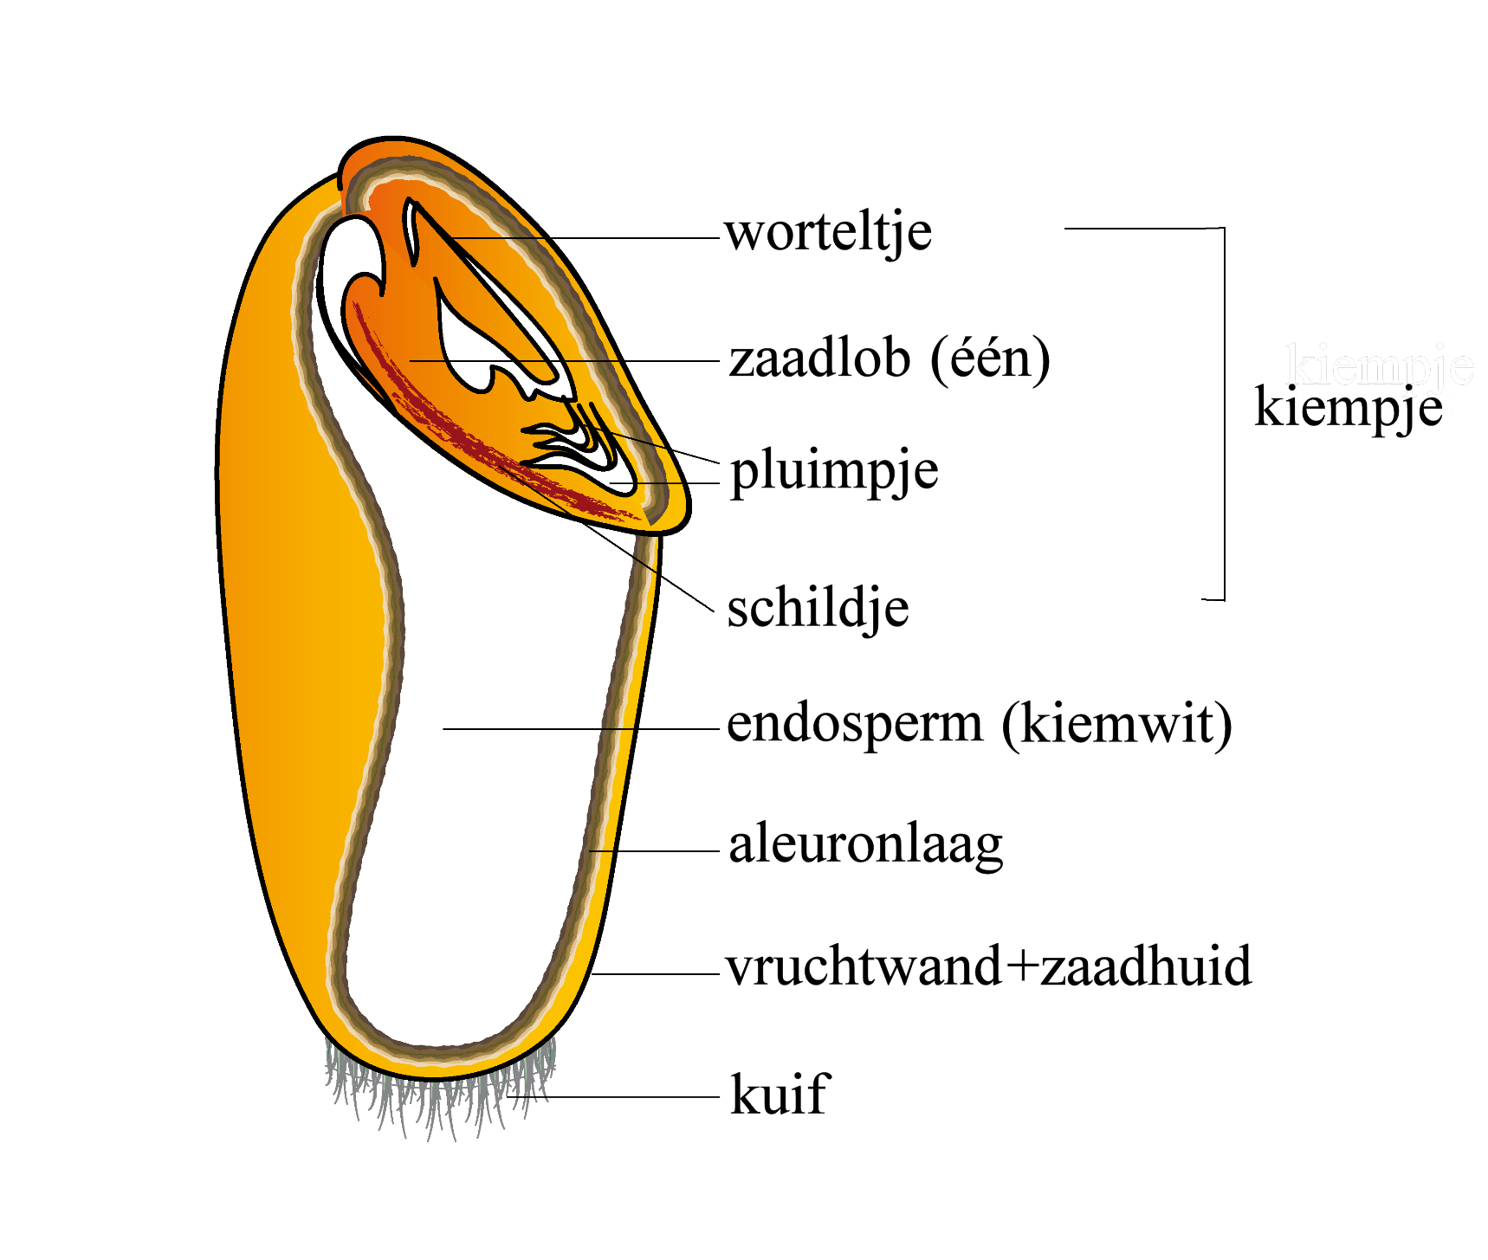
Eenzaadlobbig

Slide 30
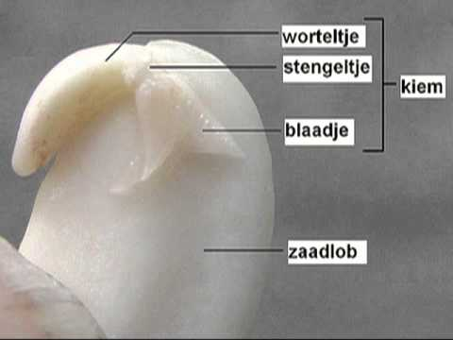
Tweezaadlobbig

Slide 31
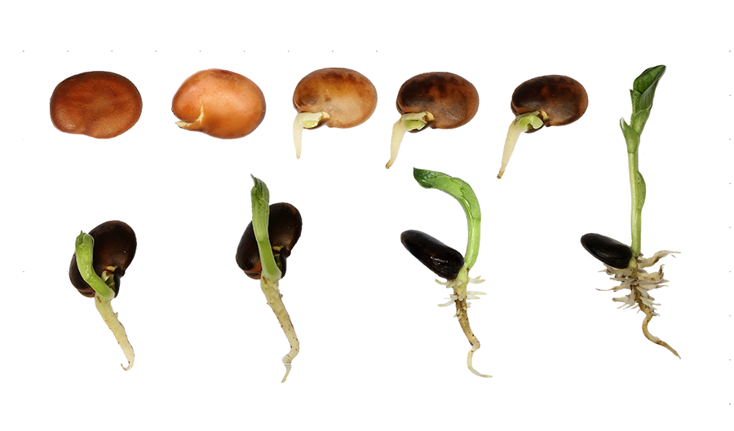
Fasen bij het kiemen van zaad

Slide 32
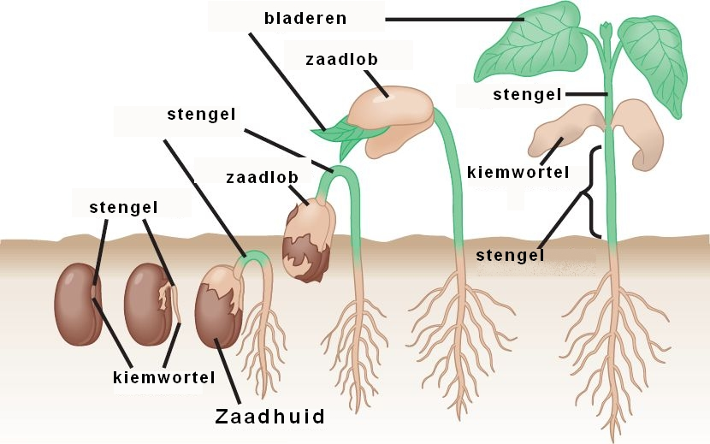

Slide 33
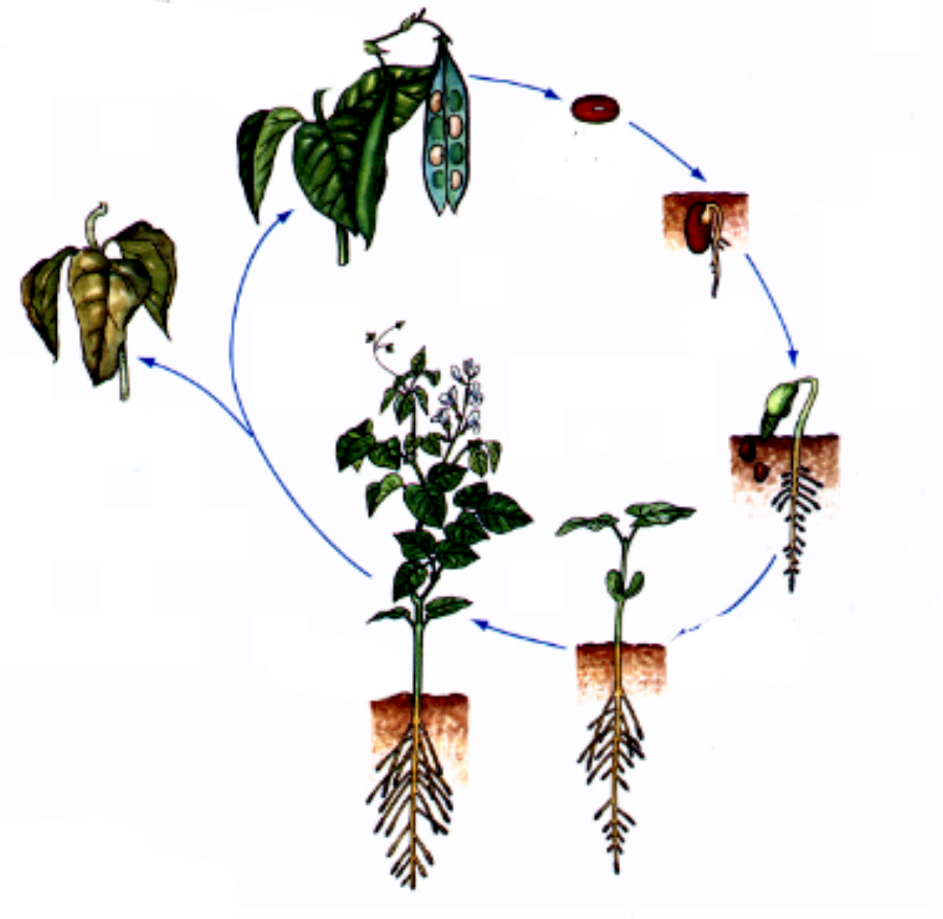
Vorming van zaden
ontkieming
sterven
bloei
groei
Levenscyclus van de bruine boon

Slide 34
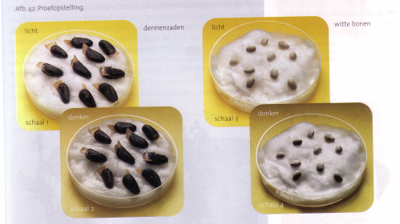
Licht: Dennenzaden bevatten bladgroen
Witte bonenzaden bevatten bladgroen
Donker: Dennenzaden bevatten bladgroen
Witte bonenzaden bevatten geen bladgroen
→ Witte bonenzaden hebben licht nodig om bladgroen te maken

Slide 35
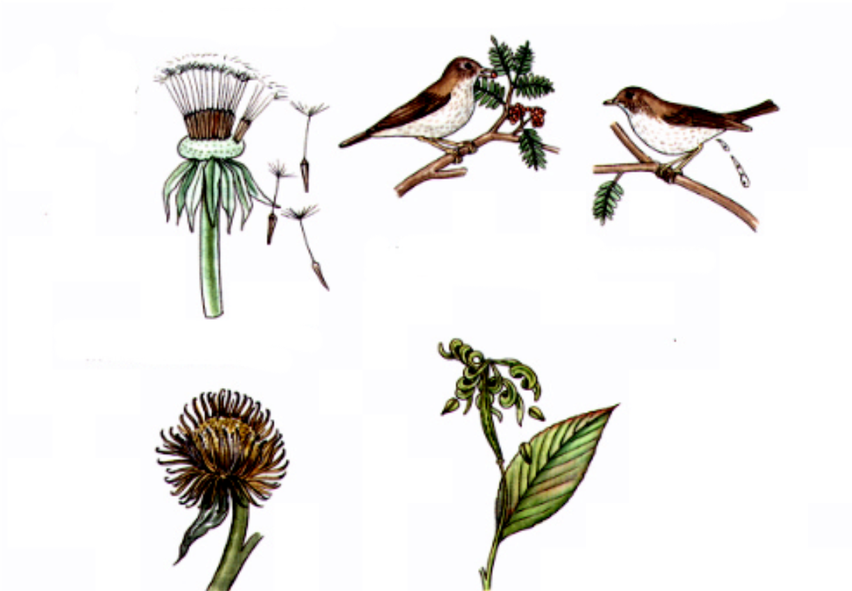
Verspreiding van zaden door wind, dieren of door de plant zelf

